Slide 1
2
MÁI ẤM GIA ĐÌNH
Bài
2
LÀM ANH

Slide 2
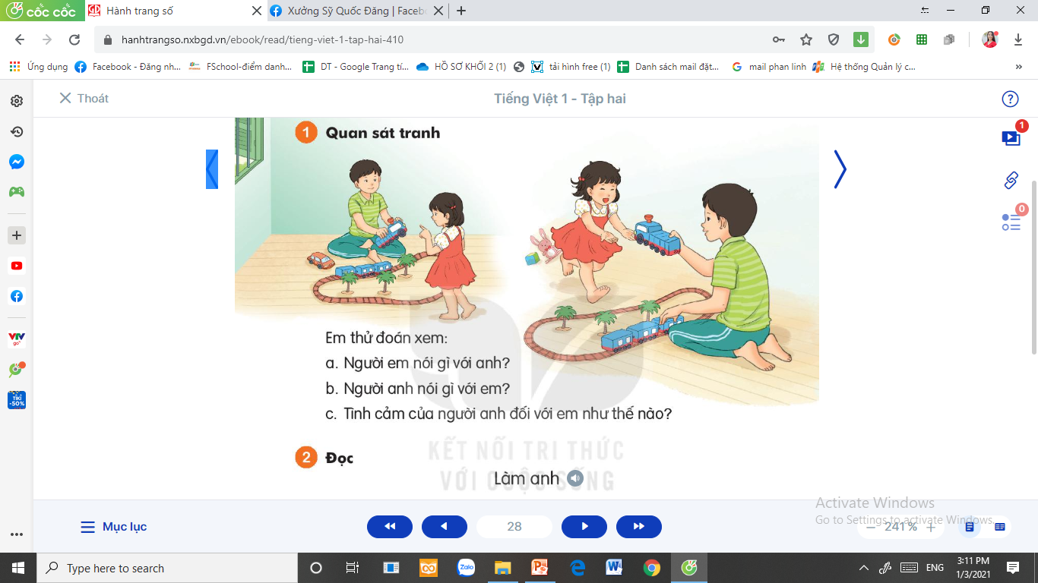
1
Quan sát tranh
Thử đoán xem:
Người em nói gì với anh?
Người anh nói gì với em?
Tình cảm của người anh đối với em như thế nào?

Slide 3
2
Đọc mẫu
Đọc
Làm anh
Làm anh khó đấy
Phải đâu chuyện đùa
Với em bé gái
Phải “người lớn” cơ.
Khi em bé khóc
Anh phải dỗ dành
Khi em bé ngã
Anh nâng dịu dàng.
Mẹ cho quà bánh
Chia em phần hơn
Có đồ chơi đẹp
Cũng nhường em luôn.
Làm anh thật khó
Nhưng mà thật vui
Ai yêu em bé
Thì làm được thôi.
(Phan Thị Thanh Nhàn)
(1)
(3)
(2)
(4)

Slide 4
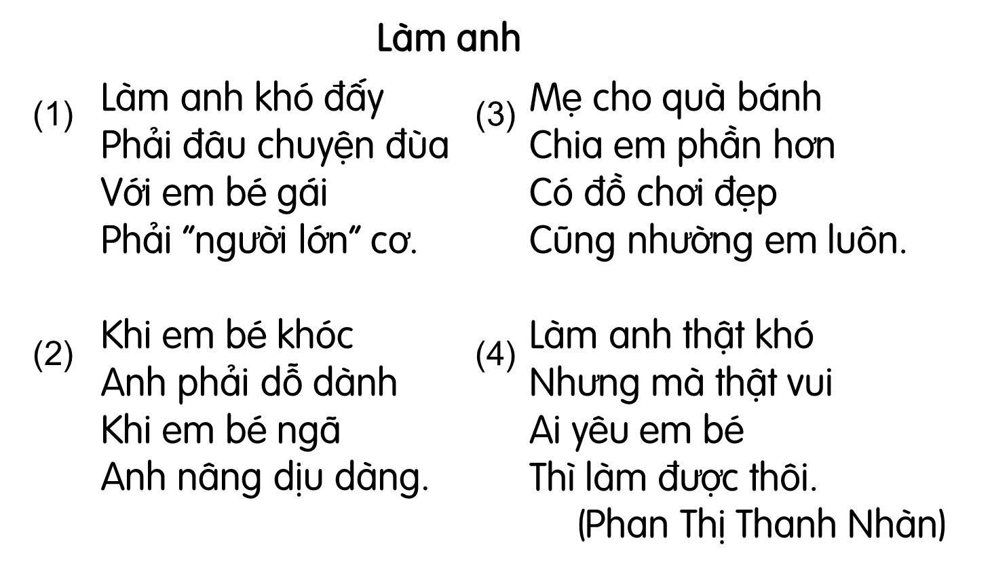
Bài thơ có mấy khổ thơ?
Notes:
GV giải thích cho HS biết, lời thoại của nhân vật thì xuống dòng và có dấu gạch ngang ở đầu dòng.

Slide 5
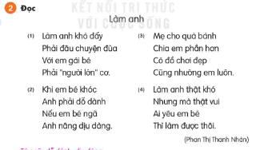
Em hãy tìm từ khó đọc, khó hiểu trong bài.
Notes:
Giáo viên chủ động giải thích từ khó, cho hs luyện đọc từ. Từ khó có thể linh động theo vùng miền

Slide 6
Đọc nối tiếp câu

Slide 7
Đọc nối tiếp khổ
Đọc toàn bài
Đọc theo nhóm

Slide 8

Thi đua

Slide 9
3
Tìm tiếng cùng vần với mỗi tiếng bánh, đẹp, vui
bánh
đẹp
vui
canh
anh
dép
ép
chùi
mũi
lạnh
hẹp
túi
Notes:
Đây chỉ là gợi ý GV đưa ra sau khi GV đã trả lời xong. HĐ này GV nên tổ chức thi đua trên bảng lớp hoặc bảng nhóm

Slide 10
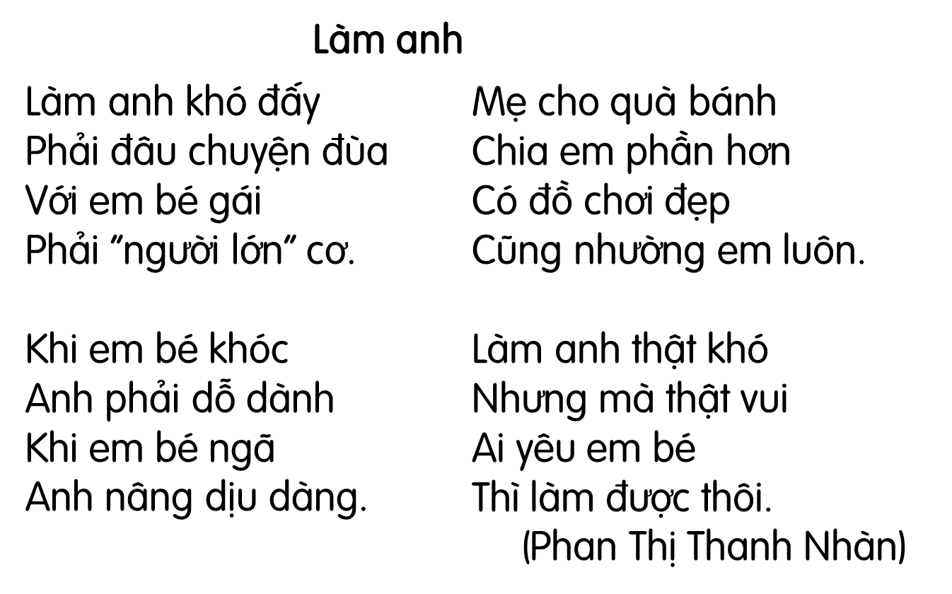
Làm anh thì cần làm những gì cho em?
Theo em, làm anh dễ hay khó?
Em thích làm anh hay làm em? Vì sao?
Notes:
2 câu sau là câu hỏi mở, GV tôn trọng ý kiến của hs nhé

Slide 11

5
Học thuộc lòng hai khổ thơ cuối
Mẹ cho quà bánh
Chia em phần hơn
Có đồ chơi đẹp
Cũng nhường em luôn.
Làm anh thật khó
Nhưng mà thật vui
Ai yêu em bé
Thì làm được thôi.
Notes:
GV hướng dẫn hs đồ chữ hoa N. GV hỏi để khai thác cho HS hiểu kĩ thuật viết (chữ đầu câu viết hoa, cuối câu có dấu chấm, khoảng cách các chữ bằng 1 con chữ o…)

Slide 12


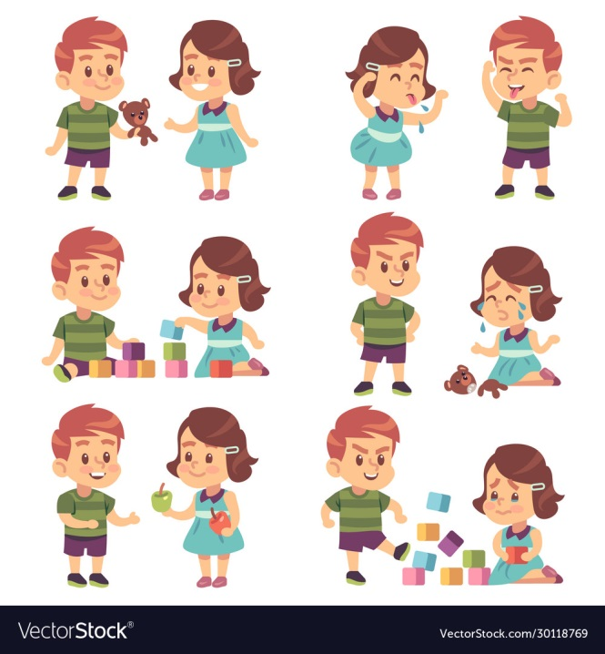
6
Kể về anh, chị hoặc em của em

Slide 13

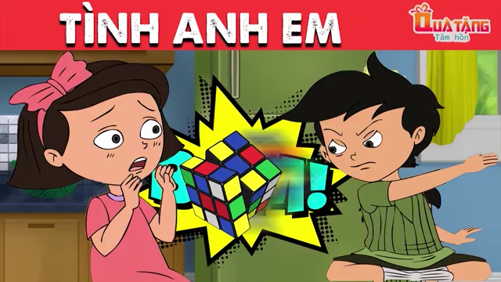

Slide 14



Slide 15

Dặn dò: + Luyện đọc: Làm anh
+ Xem bài trang 30, trang 31

